Slide 1
Geopolítica e Diplomacia Económica Portuguesas
Conferência de Economia:
“Portugal e a Crise”
ISLA, 11 de Dezembro 2009
Prof. Dra. Maria Sousa Galito

Slide 2
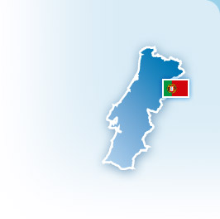
A “grande política” baseia-se em instrumentos de poder, pois os países almejam a prosperidade da sua economia e dos seus entrepostos comerciais. Há séculos que Portugal apoia mercadores e promove trocas comerciais, ao enviar mensageiros para negociar acordos.
Sendo assim, a diplomacia económica é uma actividade instrumental, e intermediária, cujos objectivos incluem apoiar a internacionalização do tecido empresarial, e que tem progredido gradualmente com vista a adaptar-se à actualidade.
A adaptação tem sido difícil, porque na era da globalização, da tecnologia em “tempo real” e da informação, o controlo dos governos sobre a economia é menor, com as empresas a dependerem menos dos governos na conquista de mercados (* ainda que, a partir de 2008, com a crise financeira internacional, se tenha investido numa maior supervisão e intervenção dos Estados na economia, para minorar externalidades negativas criadas pelo mercado).
Diplomacia Económica
Portuguesa

Slide 3
A Diplomacia Económica Portuguesa tem como missão utilizar a sua influência diplomática e os recursos existentes ao nível do Ministério dos Negócios Estrangeiros e do Ministério da Economia, para criar e multiplicar oportunidades para as empresas portuguesas e para a economia nacional.
O objectivo permanente do modelo de Diplomacia Económica tem presente a necessidade de criar e explorar oportunidades para as empresas e para a economia nacional, através da sua internacionalização, do incremento das exportações, da atracção de mais e melhor turismo e da contribuição para a captação de investimento directo estrangeiro de qualidade.
No modelo de Diplomacia Económica são atribuídas ao Embaixador, entre outras, as funções de coordenação do apoio às empresas portuguesas, de promoção dos bens e os serviços portugueses, de apoio à captação de investimento estrangeiro e de promoção de Portugal enquanto destino turístico. Compete-lhe ainda a avaliação do risco político dos negócios e a identificação de novas áreas e oportunidades de negócio.
Aposta-se na necessidade de uma nova geração de embaixadores com formação em economia e relações internacionais, para contribuir mais assertivamente para a prossecução dos objectivos de politica económica externa.

Slide 4
A Resolução do Conselho de Ministros nº152/2006 visa a racionalização estrutural e modernização administrativa. No Ministério da Economia e da Inovação (MEI) extinguiu-se o ICEP Portugal e integraram-se as suas atribuições na Agencia Portuguesa para o Investimento (API), reestruturada e redenominada Associação para o Investimento e Comercio Externo de Portugal (AICEP).
No Ministério dos Negócios Estrangeiros, foi criada a Direcção Geral dos Assuntos Técnicos e Económicos (DGATE), responsável pela condução da diplomacia económica em articulação com os demais agentes competentes.
A Resolução do Conselho de Ministros n. 152/2006 pretende redefinir regras de coordenação interministerial em matéria de acção económica externa. Para isso foi criada uma Comissão de Acompanhamento de carácter consultivo – que reúne os Ministros da tutela, o director geral da DGATE, o presidente da AICEP e o presidente do Instituto de Turismo de Portugal (IT) – para analisar o desempenho do sistema de coordenação ministerial do ano anterior, e definir os objectivos do ano subsequente.
Do ponto de vista orgânico e funcional, os delegados da AICEP e do IT estão integrados nas Embaixadas e acreditados como conselheiros económicos, adidos comerciais ou vice-cônsules (dependentes do Embaixador).
Diplomacia Económica Portuguesa
DGATE – MNE
Directora-Geral Embxa. Maria Margarida Figueiredo
Missão: Dar efectividade e continuidade à acção do MNE no plano internacional bilateral e multilateral no que respeita a todos os assuntos de carácter económico, científico e técnico.

Slide 5
Geopolítica e Diplomacia Económica Portuguesas
Do ponto de vista governamental: «A internacionalização da economia portuguesa é a expressão positiva desejável e incontornável da sua abertura aos mercados e investidores externos e simultaneamente um instrumento da sua cada vez mais forte integração no mercado único europeu e na economia global.»
«(…) com a concretização de significativos investimentos portugueses no exterior, designadamente em Espanha e no Brasil, mas igualmente noutros países da União Europeia, no Magrebe, em Angola, Moçambique e Cabo Verde. (…)»
Fonte: URL:<http://www.mne.gov.pt/mne/pt/ministerio/pexterna/>

Slide 6
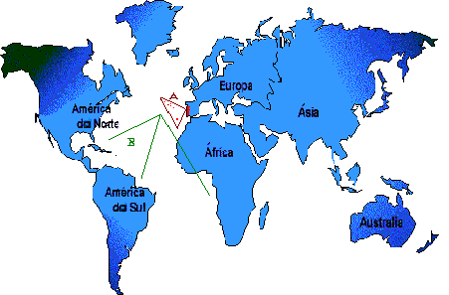
Geopolítica. Portugal só é um país periférico na Europa. No Atlântico é central.
A: triângulo estratégico nacional (continente, Madeira e Açores).
B: triângulo estratégico atlântico (Europa, África e América).

Slide 7
Mas como pode Portugal projectar-se internacionalmente, se a sua crise não é conjuntural, mas estrutural?
Política Externa Portuguesa:
«O objectivo é manter e atrair para o território português investimento estrangeiro gerador de mais e melhor emprego; indutor de maior competitividade externa e capacidade de oferta de bens transaccionáveis; fomentador dos equilíbrios macroeconómicos, designadamente da sua balança externa.»
«A estabilidade política e fiscal; a agilidade das instituições públicas na sua relação com os investidores; a qualidade dos recursos humanos nacionais e a eficácia do mercado de trabalho; a promoção da imagem externa do País são condições indispensáveis para voltar a colocar Portugal como um destino privilegiado do investimento estrangeiro, superando o declínio acentuado verificado nos últimos anos.»
Fonte: <http://www.mne.gov.pt/ mne/pt/ministerio/pexterna/>
http://1.bp.blogspot.com/_m0YBPQ17Vvw/SahD1QT5diI/AAAAAAAAAVk/W76MKKpW5ZI/s320/portugal.jpg

Slide 8
FMI (01/10/2009):
(previsões inscritas no World Economic Outlook divulgado pelo FMI, liderado por Dominique Strauss-Kahn)
O FMI espera agora que a economia global aumente 3,1% em 2010, contra a estimativa de 2,5% avançada em julho, indica a organização das suas perspectivas mundiais para 2010, hoje divulgadas.
Zona euro (0,3%) - mas que os governos não devem ter pressa em retirar os estímulos orçamentais das respectivas economias.
Portugal:
-3% (2009).
+0,4% (2010).
Alguns problemas estruturais portugueses:
Elevado deficit externo;
Elevado deficit das contas públicas;
Elevada desigualdade económica e social;
Falta de produtividade e de competitividade do capital humano.
No ranking de competitividade do Fórum Económico Mundial, Portugal perdeu três lugares e está agora em 43.º lugar num total de 134 países. Com base nos seus estudos, Portugal possui:
Um mercado laboral pouco flexível;
Uma administração pública burocrática e ineficiente;
Um regime fiscal demasiado complexo;
Maus indicadores macroeconómicos.
Assim não atraímos IDE

Slide 9
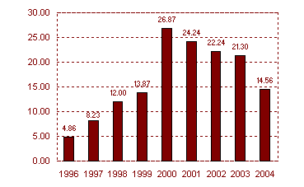
Investimento Directo Estrangeiro
IDE em Portugal Fonte: API / Banco de Portugal
Nos últimos anos, o investimento de Portugal no estrangeiro aumentou mais do que o investimento estrangeiro em Portugal.

Slide 10
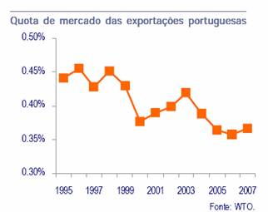
Exportações Portuguesas (I)
O comércio internacional português tem sido um dos principais factores de crescimento da economia nacional, apesar da respectiva balança manifestar um défice crónico ao longo dos anos.
No ano 2007, as exportações portuguesas desaceleraram. Na sua totalidade, as exportações aumentaram em termos nominais 10.1% e em termos reais 7.1%, face a 13.8% e 9.25%, em 2006.
As exportações portuguesas caíram 28,6% em Janeiro 2009 face ao mesmo mês de 2008. No mesmo período, as importações também recuaram 26,5% de acordo com o Instituto Nacional de Estatística (INE).
Peso das exportações portuguesas:
UE (2003, 81%. 2008, 73,7%).
Extra UE (2003, 19%. 2008, 26,3%).

Slide 11
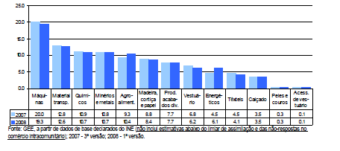
Exportações Portuguesas (II)
Em 2008, as mercadorias, agrupadas em 13 conjuntos, encontravam-se dominadas pelo agrupamento “máquinas” (19,3% do total), “Material de Transporte” (12,6%) e “Químicos” (10,7%). Os agrupamentos “Têxteis” e “Vestuário”( somam 10,3%, com pesos respectivamente de 4,1% e 6,2%).
Peso relativo dos agrupamentos de mercadorias na exportação total portuguesa (2007 e 2008)

Slide 12
Índice de Globalização
LISTA DOS PAÍSES MAIS GLOBAIS:
1- Singapura
2- Holanda
3- Suécia
4- Suíça
5- Finlândia
6- Irlanda
7- Áustria
8- Reino Unido
9- Noruega
10- Canadá
11- Dinamarca
12- EUA
13- Itália
14- Alemanha
15- Portugal
LISTA DOS ÚLTIMOS:
50- Irão
49- Índia
48- China
47- Quénia
46- Colômbia
45- Rússia
44- Brasil
43- Peru
42- Marrocos
41- México
Um grupo de pequenos países europeus (Holanda, Suécia, Suíça e Finlândia) juntamente com Singapura lidera o Índice de Globalização apresentado pela consultora A.T.Kearney em parceria com a revista Foreign Policy (2008).
São os pequenos países desenvolvidos (em termos de população ou de tamanho) que se revelam mais cosmopolitas em todos os indicadores usados no estudo (comércio internacional, ao fluxo internacional de capitais, aos contactos com o exterior, desde o turismo às chamadas internacionais e à comutação transfronteiriça).
Portugal encontra-se nos 15 primeiros, à frente de países como a França, a Espanha ou Israel, beneficiando da tradicional abertura do seu mercado ao exterior.
O estudo conclui que a globalização favorece o nível de riqueza de um dado país (e não o contrário).
Fonte: URL: <http://www.atkearney.com/index.php>

Slide 13
Portugal e o contexto Actual: Nova Ordem Mundial?
Na sequência do mais recente Fórum da PIMCO (uma das mais prestigiadas sociedades gestoras de obrigações do mundo), em Maio de 2009, especialistas como Bill Gross e Mohamed El-Erian, lançaram o conceito “A New Normal”, alertando os investidores para se adaptarem a uma nova realidade de longa duração, com maior intervenção do Estado, baixo crescimento económico, importância acrescida dos mercados emergentes (BRIC), perda de importância do dólar como moeda de reserva, e menores retornos dos investimentos.
O "novo normal“ – Visão Estratégica para os próximos 3/5 anos
Aumento do peso do sector público | Maior intervenção do Estado na economia (preços, meios de produção e distribuição, crédito); Aumento da regulação (supervisão, transparência, liquidez, regras contabilísticas, protecção de investidores); Aumento dos défices orçamentais; Aumento da dívida pública (para máximos históricos em tempo de paz); Aumento de impostos.
Baixo crescimento económico global | Taxas crescimento económico de 1 a 2% nos países desenvolvidos; Desemprego acima da média histórica; Menor consumo, maior poupança; Menor globalização e aumento do proteccionismo.
Fonte: PIMCO, Secular Forum 2009 e (*) Elroy Dimson, Paul Marsh, Mike Staunton - «Looking to the long term», Credit Suisse Global Investment Returns Yearbook 2009 .

Slide 14
BRIC - Humor
BRIC - Brasil, Rússia, Índia e China. São economias com condições diferentes de crescimento económico, com desafios próprios e com posições diversas no cenário mundial. Mas são países com os quais Portugal possui relações político-económicas há séculos - estas deviam ser aproveitadas por Portugal.
Fonte: URL:<http://www.orapois.com.br/br/arquivos/20090208175036g.jpg>

Slide 15
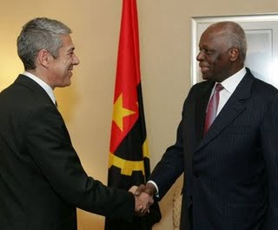
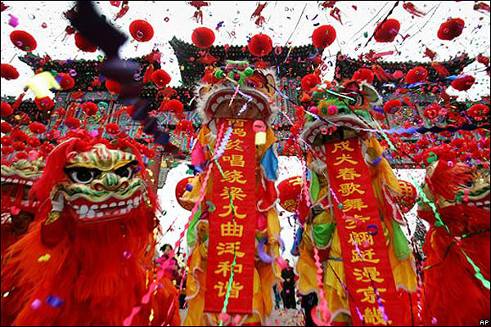
Case Study: Angola
A visita oficial do PM José Sócrates a Angola, em Maio de 2006, terá marcado o ponto de viragem nas relações económicas entre os dois países.
Se em 2005 Angola era o nono destino das exportações portuguesas de bens, em 2008 atingiu o quarto lugar, com um volume de vendas superior a 2,27 mil milhões de euros.
Case Study: China
Actualmente, as exportações portuguesas para o gigante asiático centram-se na cortiça, na pasta e papel, no vinho e nos mármores,
Estudam-se novas áreas de colaboração.
Relação Portugal/PALOP/Brasil/China (Macau).
Portugal quer desenvolver as trocas comerciais com a China, duplicando os 300 milhões de euros de exportações 2008, e aposta no sector do turismo e nas energias renováveis.

Slide 16
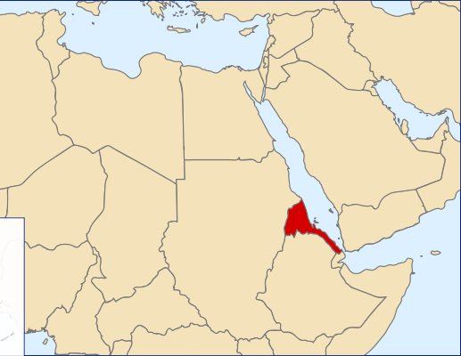
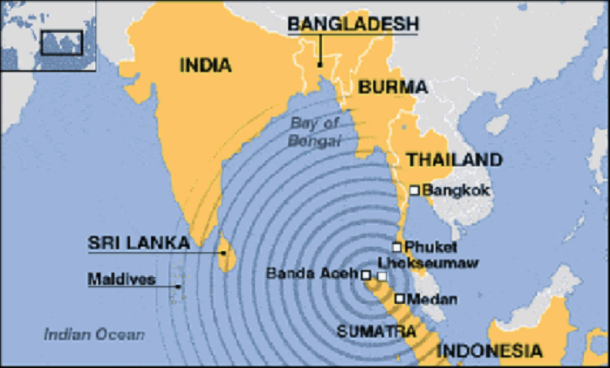
Aposta na diversificação de mercados
(mercados com maiores variações percentuais em volume de vendas):
Eritreia: cresceu 985,8% (Jan-Nov 08), com apenas dois grupos de produtos exportados: quadros e painéis eléctricos, e obras de borracha vulcanizada não endurecida (esta passou de 0 para 1 milhão de euros);
Turquemenistão (entre o Cazaquistão, o Afeganistão e o Irão): cresceu 784,5% (Jan-Nov 08). Duas toneladas de artefactos para guarnição de interiores (19 milhões de euros);
Etiópia: cresceu 540,3% (Jan-Nov 2008): compra a Portugal de 20 000 toneladas de ferro e aço, que atingiram 7 milhões de euros.
Senegal: cresceu 504,4% (Jan-Nov 08). Exportações mais diversificadas.
Maldivas: cresceu 441,1% (Jan-Nov 08). 5 grupos de pordutos, sobretudo. Circuitos integrados e microconjuntos electrónicos corresponderam a um valor de 57 mil euros, por exemplo (71% do total).
Eritreia e Etiópia – África
ER
ET
Maldivas – Ásia

Slide 17
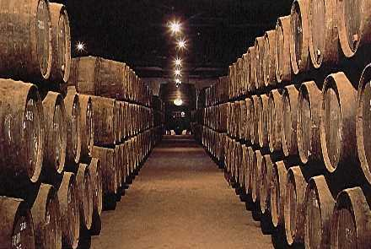
Sectores Tradicionais
Calçado
Sector tradicional
Aposta: qualidade e novo design
Vinho do Porto
Proteger propriedade intelectual e combater imitações
Aposta: novos mercados (ex. China)

Slide 18
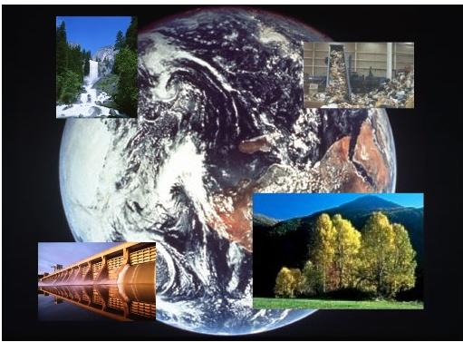
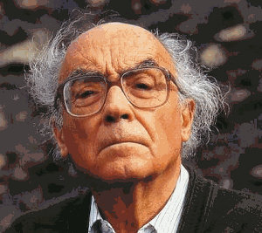
Sectores “não tradicionais”
Pintura: Paula Rego
Energias Renováveis
José Saramago.
Prémio Nobel da Literatura, 1998

Slide 19
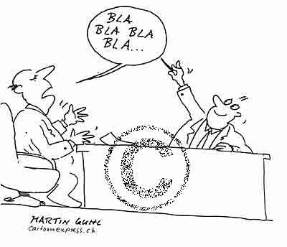
Objectivos Estratégicos Portugueses
Aumento das exportações.
Atrair mais Investimento Directo Estrangeiro com incentivos à localização, mas exigindo contrapartidas para evitar a deslocalização.
Aumentar a produtividade do capital humano.
Desburocratizar e diminuir a carga fiscal.
Aposta na inovação e na competitividade do mercado.
Novas estratégias de Mercado
Aposta na Diplomacia Económica
Diversificação de mercados
Negociações com países importadores, para aumentar as exportações portuguesas para esses mercados.
Portugal só é um país periférico na Europa. No Atlântico é central e mantém relações político-económicas pacíficas e duradouras com muitos países actualmente considerados mercados emergentes ou com fortes potencialidades no futuro próximo
Importância da Língua Portuguesa (idioma universal)
A diplomacia económica não pode resumir-se a discursos mais ou menos vazios de conteúdo. Deve ser mensurável e eficiente, com objectivos definidos para alcançar resultados positivos no curto, médio e longo prazos.

Slide 20
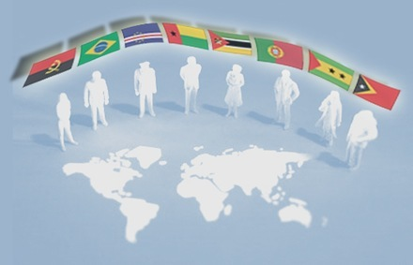
Português enquanto Língua de Negócios à escala global
O Estado português tem investido na promoção do idioma, interna e internacionalmente.
Com o apoio da CPLP (Comunidade dos Países de Língua Portuguesa) visa dois objectivos ambiciosos: elevar o Português a língua oficial da ONU e apoiar o Brasil a membro permanente do Conselho de Segurança da ONU.
Portanto, o Português é uma Língua de Trabalho à escala global (cerca de 250000 falantes actualmente. Previsão de 380000 em 2090).
O Português afirma-se em ambiente de trabalho quando é usado em organizações internacionais, em transacções comerciais ordinárias, em reuniões internacionais bilaterais, em acordos de investimento directo estrangeiro, em contractos empresariais, no âmbito do turismo e do intercâmbio científico-tecnológico, nas relações interpessoais quotidianas.
A Internet ajuda a conectar um número crescente de vendedores/compradores que privilegiam sites na sua língua materna.

Slide 21
Portanto, a resposta para Portugal:
Sebastianismo, messianismo luso. Traduz uma inconformidade com a situação política vigente e uma expectativa de salvação miraculosa, através da ressurreição de um morto ilustre ou da vinda de um salvador da pátria.
Está no mérito, na união nacional, na competência para resolver a crise estrutural e no combate à corrupção.
Apostar numa geopolítica com visão estratégica e na diplomacia económica. Investir na internacionalização para ultrapassar dificuldades de um mercado pequeno e limitado.

